Slide 1
Практичне
03.04.2024

Slide 2
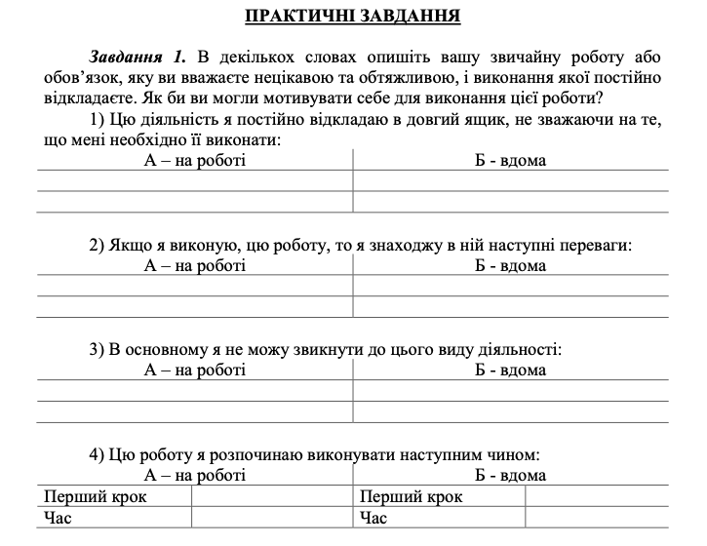

Slide 3
Завдання 2. Опишіть свої повсякденні обов’язки, що повторююються з дня в день. Визначте, скільки часу потрібно вам на їх виконання.
Завдання 3 РЕКОМЕНДАЦЯ. Якщо ви постійно відкладаєте на невизначений термін виконання якоїсь роботи, то вам необхідно регулярно себе мотивувати: заставте себе приступити до роботи і повірити в те, що ця робота непомітно зацікавила вас. В цьому випадку мотивація пов’язана з першим поштовхом до початку роботи, а не з самою роботою.
Сядьте за стіл, візьміть все, що вам знадобиться для виконання роботи. Потім зосередьтесь на початку; на першому кроці, який ви робите, приступивши до роботи. Після того, як ви вже почали, доведіть роботу до кінця. Ви помітите, ще сидячи за роботою, вас почне охоплювати приємне почуття того, що з однією справою на сьогодні ви закінчили.
Завдання 4. Здійсніть аналіз свого робочого дня використовуючи. Для цього дайте відповіді на наступні запитання:
а) М – мрії, думки, знання, інформація: – Про що нове я сьогодні дізнався? – Які важливі знання отримав? – У чому зросла моя компетентність, посилився рівень професіоналізму?
– Які нові і важливі ідеї сьогодні мене «осяяли»?
– Чи дізнався я щось нове про свій час? Чи придумав нові «хитрощі», щоб краще керувати своїм часом?

Slide 4
б) Б – близькість до мети:
– Які оперативні завдання, що наближають мене до досягнення важливих цілей (довгострокових стратегічних), я сьогодні вирішив ?
– Досягнення яких цілей було недостатнім, неуспішним?
в) С – стан: – Які справи були особливо цікавими? – Що було пов’язано з позитивними емоціями та високою мотивацією? – Які справи були рутинними, нецікавими, суб’єктивно важкими, робилися «через силу»? г) У – послуга: – Які досягнення у сфері спілкування та людських відносин були сьогодні? – Кому я допоміг, кому надав послугу у відповідь, з ким знайшов спільну мову, з ким разом добре працював? – Чи познайомився я з новими людьми? – Чи поліпшилися мої стосунки зі старими знайомими? – З ким винили конфліктні ситуації? – З ким досвід співпраці був невдалим і в силу якихось причин? д) Б – бадьорість: – На які завдання я витратив найбільше енергії, фізичних сил? – Що дозволило відпочити, відновити сили? – Чи оптимально я розпоряджався своїми індивідуальними енергетичними ресурсами протягом дня? – Що зроблено мною сьогодні для підтримки здоров’я та фізичної форми?
є) К– концентрація на меті : – Якими були цілі мого поточного дня? – Яким чином та за допомогою яких дій я наближав себе до мети?

Slide 5
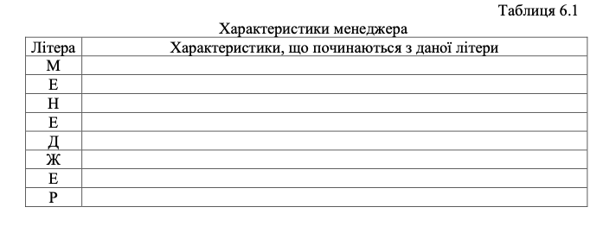
Завдання 5. Важливим в процесі виявлення можливостей для розвитку особистості, реалізації себе в якості успішного фахівця, менеджера є виявлення своїх сильних та слабких сторін – складання особистого балансу успіхів та невдач. Знання своїх слабких сторін дозволяє укріпити свої сильні сторони та планувати досягнення своїх особистих цілей.
1. Узагальніть основні характеристики, якими повинен володіти менеджер, заповнивши табл. 6.1

